Slide 1
컴퓨터정보과 C# 프로그래밍
2021년도/1학기/5주차
장은미

Slide 2
체크할 부분
‘장’별 요약 볼 것
GetType() (p.97)
자료형 검사
System.Int32 == int
System.Int64 == long
System.Single == float == 단정밀도
System.Double == double == 배정밀도/두배정밀도
중괄호 사용 방법 (p.128)

Slide 3
1차원 배열 Array
데이터형식[] 배열이름 = new 데이터형식[크기]; (p.158)
int[] array = new int[5];
인덱스(index) :[ 0~ n-1 ]
array[1] = 2;
int a = array[3];
초기화
초기화 하지 않으면, 기본 값으로 초기화 됨
값타입(0, 0.0, false) vs. 참조타입(null)
int[] array = new int[3]{1,2,3};
int[] array = new int[]{1,2,3};
int[] array = {1,2,3};

Slide 4
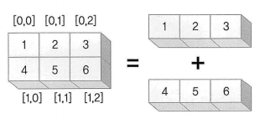
다차원 배열 Array
데이터형식[,] 배열이름 = new 데이터형식[2차원길이(행), 1차원길이(열)];
int[,] array = new int[2,3];
인덱스(index) : [ 0~ i-1 , 0~j-1 ]
array[0,1] = 2;
int a = array[1,2];
초기화
초기화 하지 않으면, 기본 값으로 초기화 됨
값타입(0, 0.0, false) vs. 참조타입(null)
int[,] array = new int[2,3]{ {1,2,3} , {4,5,6} };
int[,] array = new int[] { {1,2,3} , {4,5,6} };
int[,] array = { {1,2,3} , {4,5,6} };

Slide 5
알아두면 편리한 Array 관련 메소드와 속성
클래스 메소드(정적 메소드)
Clear() : 배열의 모든 요소 초기화
Sort() : 배열을 정렬
IndexOf() : 배열에서 특정 데이터의 인덱스를 반환
인스턴스 메소드(멤버 메소드)
GetLength() : 배열에서 지정한 차원의 길이 반환, 다차원 배열에서 유리
인스턴스 변수(멤버 변수)
Length : 배열의 전체 길이 반환
Rank : 배열의 차원 반환

Slide 6
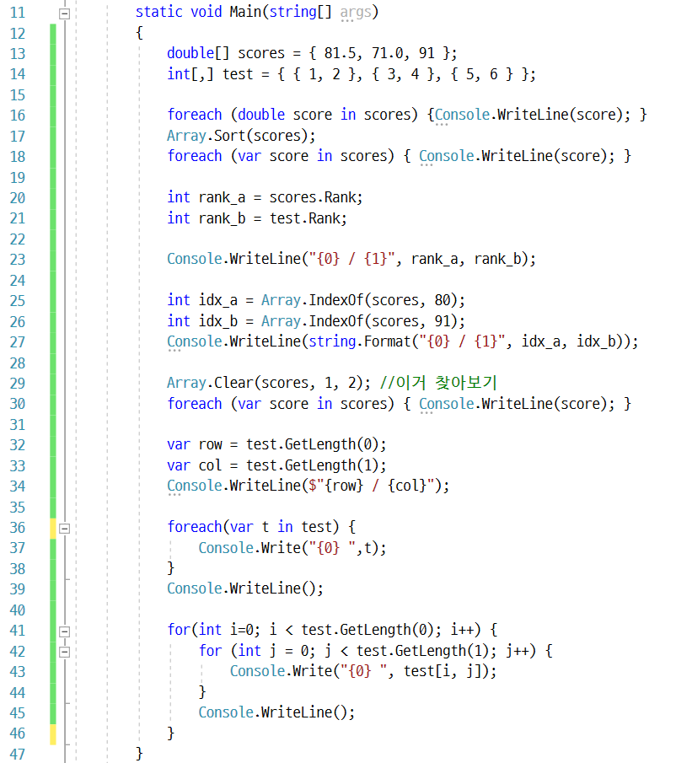
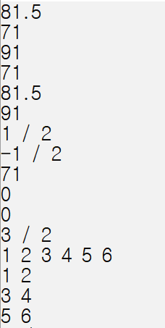
var 키워드 (p.100)
지역변수만 가능
foreach (p.171)

Slide 7
var a = 3L;//err
static void Main()
{
var a = 3L;
//a = "abc";
var arr = {1.1, 1.2};
foreach(var data in arr)
{
...
}
}

Slide 8
foreach (p.171)
foreach (컬렉션_자료형 변수 in 컬렉션) {
Console.WriteLine(변수);
}
for (int i=0; i < 컬렉션.길이 ; i++) {
Console.WriteLine(컬렉션[i]);
}
----------------------------------------------------------------------------------------------------
string[] array = {＂사과＂, ＂배＂, ＂포도＂};
foreach(string item in array) {
Console.WriteLine(item);
}

Slide 9
문자열 관련 메소드 (p.181)
인스턴스 메소드
ToUpper(), ToLower()
Console.WriteLine(“aBc”.ToUpper());
Split()
string[] data = "A BC D".Split(new char[] { ' ' });
foreach (string str in data) Console.WriteLine(str);
Trim(), TrimStart(), TrimEnd()
Console.WriteLine(“ ABC QQ “.Trim());
클래스 메소드
string.Join()
string[] array = { "A", "B", "C"};
Console.WriteLine(string.Join("/", array));

Slide 10
메모리 구역
CODE | DATA | STACK | HEAP
READ ONLY | 정적(static)구역 | 지역변수구역 | 동적(Dynamic)구역
static void Main(string[] args)
{
int a = 1;
string name = "김인하";
double[] array = new double[3];
array[2] = 3.4;
Student stu = new Student();
Student[] students = new Student[3];
students[1] = stu;
students[2] = new Student();
}

Slide 11

클래스
사용자 정의 자료형 (p.203)
클래스를 이용하여, 변수를 선언하고, 값을 만드는 일반적인 형태
클래스 : 사용자 정의 자료형
변수 : 인스턴스(객체)의 참조 값을 저장
new : 객체 생성에 필요한 키워드
생성자 : 클래스 이름과 같은 메서드(클래스 이름 뒤에 괄호가 붙은 것)
해당 클래스의 인스턴스(객체, 값)을 생성한다.

Slide 12
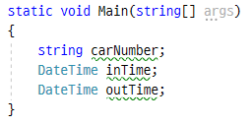
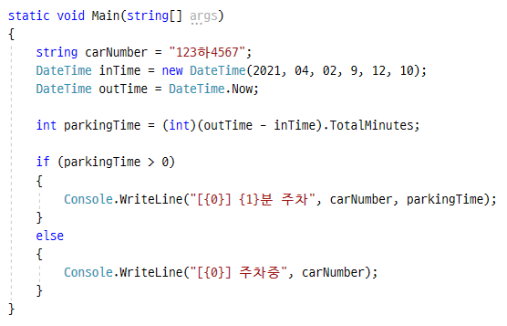
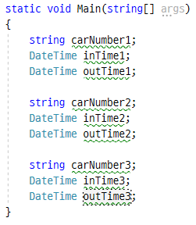
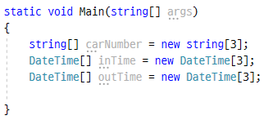

Slide 13
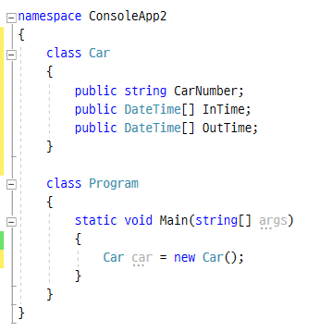
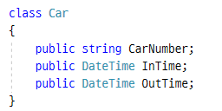
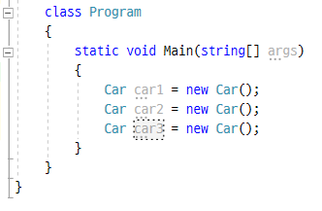
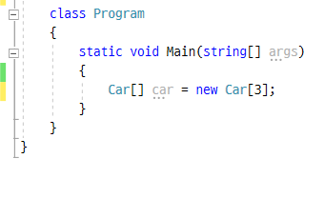
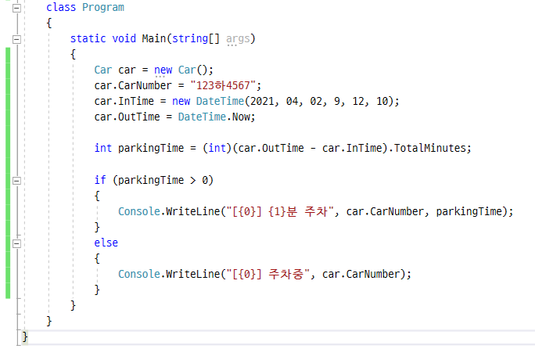

Slide 14
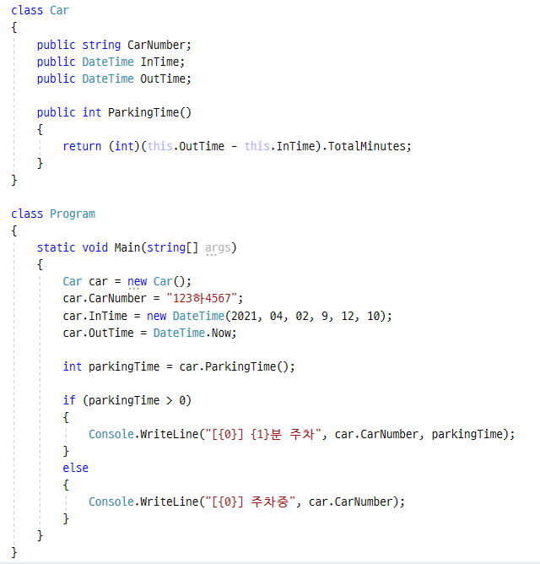

Slide 15
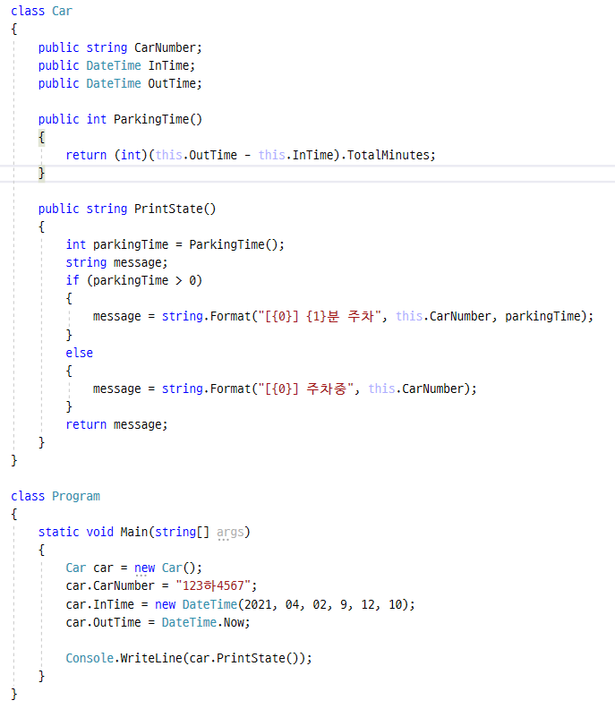

Slide 16
6주차~

Slide 17
클래스
클래스의 생성 p.218
변수 p.225
인스턴스 변수 (멤버 변수) – Heap 구역
선언, 사용, 초기화
클래스 변수 (정적 변수) – Data 구역 → 6주차에 진행
선언, 사용, 초기화
지역 변수 (메소드 내에 선언하는 변수) - Stack구역
객체지향특징
추상화 p.230
캡슐화
상속
다형성

Slide 18
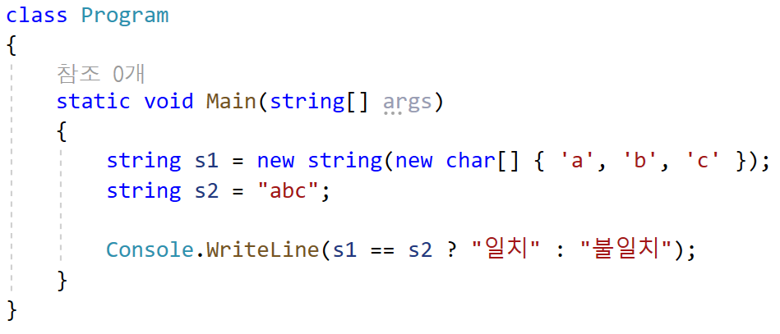
이것저것
결과는???

